Slide 1
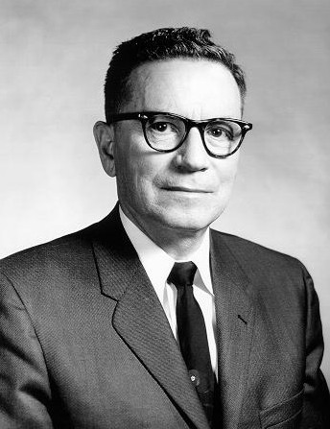
La Carta de Smith
Z(z) → Impedancia en cualquier punto de una línea de transmisión
P.H. Smith en 1939, teniendo presente que la impedancia Z(z) está biunívocamente relacionada con el coeficiente de reflexión ρ(z), y éste tiene un módulo acotado a uno |ρ|≤1, concibió una representación gráfica de la impedancia Z(z) en términos del coeficiente de reflexión ρ(z), que tiene un uso prácticamente universal en la actualidad.
P.H. SMITH

Slide 2
Relación entre Z(z) y ρ(z)
Se define una impedancia normalizada respecto a la impedancia intrínseca de la línea
Matemáticamente corresponde una transformación conforme bilineal que convierte círculos en círculos.
x
ρ_{i}
r≥0
|ρ |≤1
r
ρ_{r}

Slide 3
Relación entre Z(z) y ρ(z)
Sustituyendo ρ en la expresión de la impedancia normalizada se pueden obtener las curvas de r y x constantes en función de las componentes ρ_{r} y ρ_{i}, obteniendo un conjunto de circunferencias en el plano complejo de ρ :
Circunferencias de resistencia constante: CENTRO RADIO
Circunferencias de reactancia constante: CENTRO RADIO
ρ_{i}
x
r=cte.
x
ρ_{i}
x=cte.
r
ρ_{r}
r
ρ_{r}

Slide 4
El coeficiente de reflexión representado en el plano complejo
ℓ=λ/2
360º
ℓ=λ/4
180º
Z_{L}
ℓ=λ/8
90º
ρ_{i}
z=-ℓ
z=0
90º
ρ_{e}
Z_{e}
ρ_{L}
Hacia la
carga
|ρ |=1
Metodología
ρ_{L}
Z_{L}
ρ_{L}
ρ_{e}
Z_{e}
|ρ_{L}|
ρ_{L}
ρ_{e}
180º
ϕ_{L}
0º
+2βℓ
ρ_{r}
−2βℓ
|ρ_{L}|
ρ_{e}
Hacia el
generador
270º
0
|ρ_{L}|
1

Slide 5
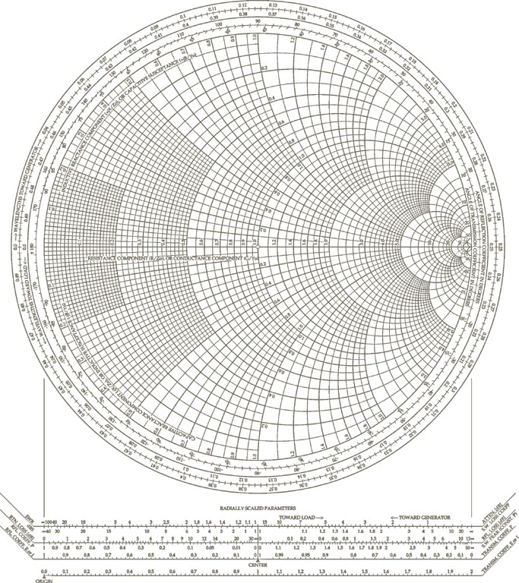
x = 0.5
x = 1
x = 2
x = ∞
Circunferencias de
Reactancia
Constante
Circunferencias de
Resistencia
Constante
r = 0
r = 0.5
r = 1
r = 2
r = ∞
x = 0
x = - 2
x = - 1
x = - 0.5

Slide 6
En un punto de la línea de Z₀ = 50 Ω se mide una impedancia 100+j·150 Ω ¿Cuánto vale ρ en ese punto?
x = +3
| ρ | = 0.75
r = 2
φ = 26º

Slide 7
Si ¿ Cuánto vale la impedancia ? ¿Cómo varía al movernos sobre la línea?
φ = 90º
x = +0.6
r = 0.8
La toma todos los valores contenidos en la circunfe-rencia de radio a medida que nos movemos a lo largo de la línea.
| ρ | = 0.33

Slide 8
Paso de: ρ ↔ Z
¯
26º
SWR = S (ROE)
RET’N LOSS, dB =
REFL. COEFF. P =
REFL.COEFF, E OR I =
Z
| ρ |
x
φ
0.75
7
2.6

Slide 9
Impedancia de Entrada
0.45·λ
Z_{L}= 60 – j·90
Z_{e}
Z₀ = 75 Ω
Z_{L}
l = 0.45·λ
S=3.6
x
Z_{e}
x
Z_{L}
S=3.6

Slide 10
Admitancia
rotar 180º
Z_{L}
x
x
Y_{L}

Slide 11
Admitancia de Entrada
0.1·λ
Z_{L}= 10 + j·15
Z_{e}
x
Y_{e}
Z₀ = 50 Ω
Z_{L}
Z_{L}
x
l = 0.1·λ
x
Y_{L}
x
Y_{e}
0.1·λ

Slide 12
Línea en Cortocircuito
Línea en Circuito Abierto
0.1·λ
Z_{e}, Y_{e}
c.c.
l = 0.1·λ
x
cortocircuito
circuito abierto
x
Z_{e}, Y_{e}
c.a.
l = 0.15·λ
0.15·λ

Slide 13
Conexión de Líneas
0.15·λ
0.1·λ
Z_{e}
50 Ω
100 Ω
150 Ω
Z_{L}
2
1’
1
2’
Z₁
0.1·λ
0.15·λ
Z_{1’}
0.15·λ
x
x
x
Z_{2’}
Z_{L}
x
x
Z₂
Z_{e}
x
0.15·λ

Slide 14
ADAPTACIÓN. Elementos Reactivos en Serie
0.114·λ
j∙X_{S}
x
Z
Z_{L}
Z_{L}
x
¿ l ?
Z_{e}=1
Z=1+j·X
X_{S} = -X
Z_{e}=1
x
Z’
0.234·λ

Slide 15
ADAPTACIÓN. Elementos Reactivos en Paralelo
0.289·λ
Z_{L}
x
j∙B_{P}
Z_{L}
Y_{L}
x
Y
¿ l ?
Y_{e}=1
Y=1+j·B
B_{P} = -B
Y_{e}=1
x
Y’
x
Y_{L}
0.402·λ

Slide 16
Problema 3)
En una Carta de Smith de impedancias y para una L.T. de Z₀ = 50 Ω, representar el siguiente conjunto de impedancias:
Las impedancias que producen una relación de onda estacionaria ROE=2
Impedancias con parte real mayor de 100 Ω
R>100
ROE=2
x

Slide 17
Problema 3)
c) Impedancias que con una tensión eficaz en bornes de 2 V disipan una potencia de 20 mW
d) Impedancias con parte real e imaginaria iguales
x
x
+
V_{L}=2 V
P_{L}=20 mW
g_{L}=0.25
r_{L}=4
Z_{L}
x
x
-
Z_{L}
x
x
r=x

Slide 18
Problema 5) Un generador senoidal de f=300 MHz alimenta una carga desconocida Z_{L} a través de una línea de transmisión de impedancia característica Z₀=70 Ω. Se observa que |V_{max}|=5.2 V y |V_{min}|=1.1 V. También se observa que cambiando la carga por un cortocircuito las posiciones de los mínimos de tensión se desplazan 15 cm hacia la carga. ¿Cuál es la impedancia Z_{L}?
V_{min}
V_{min}
0.15 λ
|V(z)|
|V|_{max}
Z_{L}
Z_{L}
Z_{L}
Z_{L}
z=-ℓ
0.15 λ
z=0
z(λ)
|V|_{min}
Z_{min}
Z_{min}
-1.5
- 1
-0.5
0
0
V_{min}
V_{min}
|V(z)|
|V|_{max}
c.c
c.c
c.c
c.c.
z=-ℓ
z=0
z(λ)
-1.5
- 1
-0.5
0
0

Slide 19
Problema 5)
x
0.15λ

Slide 20
Problema 5) Un generador senoidal de f=300 MHz alimenta una carga desconocida Z_{L} a través de una línea de transmisión de impedancia característica Z₀=70 Ω. Se observa que |V_{max}|=5.2 V y |V_{min}|=1.1 V. También se observa que cambiando la carga por un cortocircuito las posiciones de los mínimos de tensión se desplazan 15 cm hacia la carga. ¿Cuál es la impedancia Z_{L}?
Sería lo mismos decir que el
mínimo de tensión se desplaza
35 cm hacia el generador
V_{min}
V_{min}
0.35 λ
0.15 λ
|V(z)|
|V|_{max}
Z_{L}
Z_{L}
Z_{L}
Z_{L}
z=-ℓ
0.35 λ
0.15 λ
z=0
z(λ)
|V|_{min}
Z_{min}
Z_{min}
-1.5
- 1
-0.5
0
0
V_{min}
V_{min}
|V(z)|
|V|_{max}
c.c
c.c
c.c
c.c.
z=-ℓ
z=0
z(λ)
-1.5
- 1
-0.5
0
0

Slide 21
Problema 5)
x
0.35 λ
0.15λ

Slide 22
Problema 5) Si en vez de poner primero la carga Z_{L} hubiéramos medido el cortocircuito el mismo problema quedaría:
0.35 λ
0.15 λ
V_{min}
V_{min}
|V(z)|
|V|_{max}
c.c
c.c
c.c
c.c.
z=-ℓ
z=0
z(λ)
-1.5
- 1
-0.5
0
0
0.35 λ
0.15 λ
V_{min}
V_{min}
|V(z)|
|V|_{max}
Z_{L}
Z_{L}
Z_{L}
Z_{L}
z=-ℓ
0.35 λ
0.15 λ
z=0
z(λ)
|V|_{min}
Z_{min}
Z_{min}
-1.5
- 1
-0.5
0
En este caso se hubieran desplazado los mínimos de tensión 15 cm hacia el generador o 35 cm hacia
la carga. Ahora bien, la solución del problema sigue siendo la misma.

Slide 23
Problema 7) Una antena presenta una impedancia de 75 Ω a 400 MHz. Se quiere alimentar por medio de una línea de hilos paralelos de impedancia Z₀=150 Ω. Diseñar las siguientes redes de adaptación calculando el valor de sus elementos (ε_{r}=2.2):
Red de adaptación compuesta por un tramo de la misma línea y un condensador en paralelo a una cierta distancia de la antena.
j∙B_{c}
Z_{L}
Y_{L}
ℓ
Y=1+j·B
B = -B_{c}
B_{c}>0
Y_{e}=1
¿ ℓ, C ?

Slide 24
Problema 7)
j∙B_{c}
Z_{L}
Y_{L}
ℓ
x
Y=1+j·B
B = -B_{c}
B_{c}>0
Y_{e}=1
0.25 λ
x
x
Solución con condensador
ℓ=0.088 λ
ℓ=0.088 λ
ℓ=4.45 cm
0.348 λ

Slide 25
Problema 7)
Calcular la longitud de un tramo de la misma línea, acabada en cortocircuito, que pueda sustituir el condensador conectado en el mismo punto.
x
CC
x
Z_{L}
Y_{c}=j·0.7
Y_{L}
ℓ
Y=1-j·0.7
Y_{e}=1
ℓ=0.347 λ
ℓ=0.347 λ =17.6 cm

Slide 26
Problema 7)
b) Red de adaptación para cargas resistivas compuesta de un tramo de un línea de longitud λ/4 e impedancia Z_{0’}.
Z_{0’}
Z_{L}
ℓ=λ//4
Z_{e}= Z₀
Por la Carta de Smith sabemos:

